Slide 1
Università degli Studi di Bari Aldo Moro
A.A. 2016/2017
Facoltà di Medicina e Chirurgia
Corso di Laurea in Infermieristica
Sede Lecce, Ospedale Vito Fazzi
C.I. di «Assistenza Specialistica in Medicina», II Anno, II Semestre
Modulo di Endocrinologia
Docente: Prof.ssa Vincenza D’Onghia
Malattie dell’Ipofisi Anteriore e Posteriore
Lecce, Centro Didattico Infermieristico Ospedale Vito Fazzi,
Maggio-Giugno 2017, ore 10:00-13:00

Slide 2
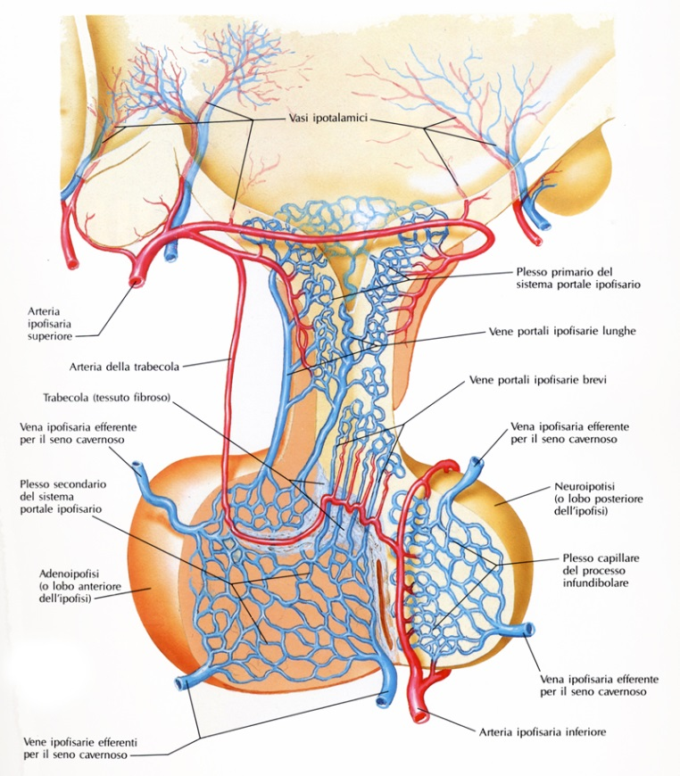
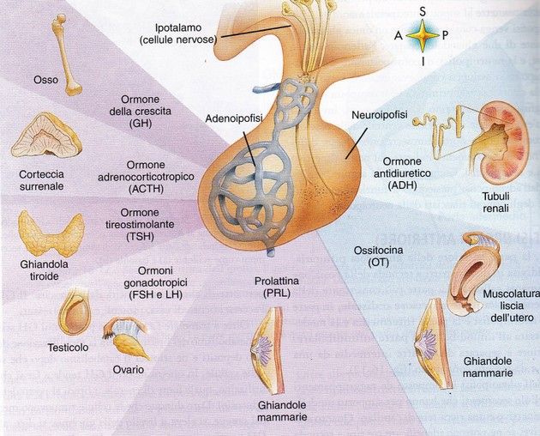
L’Ipofisi Anteriore
È definita la ghiandola maestra in quanto, insieme con l’ipotalamo, sovrintende a tutto l’equilibrio endocrino dell’organismo
Produce 6 ormoni fondamentali: GH, ACTH, LH, FSH, TSH e Prolattina (PRL)
La secrezione è di tipo pulsatile per via della stimolazione intermittente di specifici fattori ipotalamici di liberazione
Ciascun ormone prodotto dall’ipofisi determina una risposta specifica nelle ghiandole bersaglio periferiche, i cui prodotti ormonali, a loro volta, esercitano un controllo di feedback a livello di ipotalamo e ipofisi per modularne la funzione.

Slide 3
Patologie dell’Ipofisi Anteriore
Neoplasie
Altre lesioni
(granulomi, emorragie)
Effetto «massa» con sindromi cliniche da eccesso o deficit ormonale

Slide 4
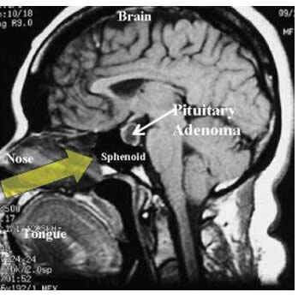
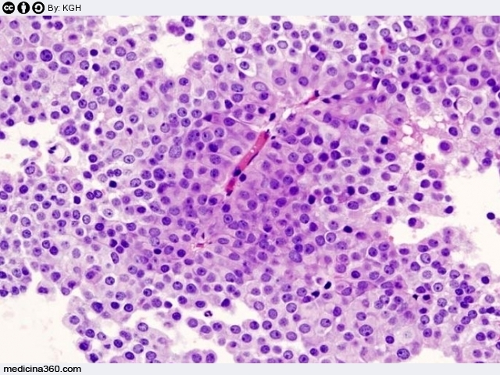
Neoplasie dell’Ipofisi
Gli adenomi ipofisari sono neoplasie monoclonali benigne a origine da uno dei 5 tipi cellulari dell’adenoipofisi.
I sintomi derivano dall’iperproduzione di un ormone ipofisario da parte della neoplasia o dall’effetto compressivo di questa sulle strutture circostanti, tra cui ipotalamo, ipofisi, chiasma ottico e seno cavernoso.
Un terzo degli adenomi è clinicamente non funzionante e non determina una sindrome da ipersecrezione. Sono più frequenti nel sesso femminile e si classificano in microadenomi (<10mm) e macroadenomi (≥ 10 mm). Le neoplasie che secernono Prolattina sono circa il 50%, quelle secernenti GH e ACTH il 10-15% per ormone.
Gli adenomi ipofisari, specie PRL e GH secernenti, possono far parte di sindromi familiari genetiche come la MEN 1, la sindrome di Carney e AIP. A livello sellare si possono inoltre presentare craniofaringiomi, cisti di Rathke, cordomi della sella, meningiomi, metastasi ipofisarie, gliomi e malattie granulomatose.

Slide 5
Neoplasie dell’Ipofisi
Clinica
Sintomi da «effetto massa»: cefalea, perdita della vista per compressione del chiasma ottico (emianopsia bitemporale, diplopia), ptosi, oftalmoplegia, ridotta sensibilità facciale da compressione laterale dei nervi cranici.
Iperprolattinemia da compressione del peduncolo, ipopitituarismo.
Sindrome di Sheehan: emergenza endocrinologica derivante da un’emorragia all’interno di un adenoma preesistente o da una forma post-partum, con cefalea grave, alterazioni bilaterali della vista, oftalmoplegia, collasso cardiocircolatorio e perdita di coscienza. Può causare ipotensione, ipoglicemia, emorragia del SNC e morte. In assenza di sintomi compressivi il trattamento è conservativo con alte dosi di corticosteroidi; in tutti gli altri casi è indicata la decompressione chirurgica.
Diagnosi
RMN : immagini sagittali e coronali, pesate in T1 prima e dopo somministrazione di gadolinio. Tecniche campimetriche possono essere utilizzate nei pazienti con lesioni in prossimità del chiasma ottico. Nell’apoplessia, RMN e TC possono evidenziare segni di emorragia sellare con deviazione del peduncolo ipofisario e compressione del tessuto
Valutazione ormonale (vedi oltre)

Slide 6
Neoplasie dell’Ipofisi
Trattamento
Fatta eccezione per il prolattinoma, in cui la terapia medica rappresenta il trattamento di scelta, la resezione chirurgica è in grado di correggere i la compressione e l’ipersecrezione ormonale. L’approccio preferito è quello trans-sfenoidale (meno utilizzato è quello trans-frontale) con l’intento di resecare selettivamente la neoplasia riducendo al minimo il danno delle strutture circostanti e il rischio di ipopituitarismo. Le complicanze comprendono diabete insipido, ipopituitarismo, rinorrea di liquor, perdita del visus e paralisi oculomotoria. Le neoplasie extrasellari, non vengono risolte con la terapia chirurgica e può essere tentata una radioterapia adiuvante ma il 50% dei soggetti trattati sviluppa un ipopituitarismo da danno ipotalamico entro 10 anni. Tumori GH-, ACTH- e TSH-secernenti possono essere trattati con la terapia medica in alcuni casi.
Ormone ipofisario | Test per Iperfunzione Ormonale | Test per deficit ormonale
PROLATTINA | Prolattina
ORMONE DELLA CRESCITA | Fattore di crescita insulino-simile I (IGF-1) | Test di stimolazione GH e IGF-1
ACTH | Cortisolo libero urinario delle 24h o test notturno di soppressione con 1 mg di desametasone | Cortisolemia alle 8 del mattino o test di stimolo dell’ACTH
GONADOTROPINE | FSH, LH | Testosterone (XY); anamnesi mestruale (XX)
TSH | TSH, T4 libera | TSH, T4 libera

Slide 7
Sindromi da ipersecrezione ormonale ipofisaria
Iperprolattinemia
La prolattina, unico ormone ipofisario a controllo di tipo inibitorio dopamino-mediato, induce e mantiene la lattazione e diminuisce la funzione e gli impulsi riproduttivi attraverso la soppressione del GnRH, ormone di rilascio delle gonadotropine.
Eziologia
Se si eccettua il fisiologico aumento della prolattina durante gravidanza e allattamento, valori superiori a 100 μg/L sono in genere dovuti ad adenomi ipofisari prolattino-secernenti. Altre cause includono farmaci (risperidone, cloropromazina, perfenazina, aloperidolo, metoclopramide, oppiacei, anti-H2, amitriptilina, SSRI, verapamil, estrogeni), lesioni del peduncolo ipofisario (neoplasie, ipofisite linfocitaria, granulomi, traumi, radiazioni), ipotiroidismo primitivo, insufficienza renale, stimolazione del capezzolo.
Clinica
Nelle donne compaiono amenorrea, galattorrea e sterilità; nei maschi si osserva ipogonadismo e sintomi da effetto massa (rara la galattorrea).
Diagnosi
Livelli di prolattinemia al mattino a digiuno associata a RM ipofisaria.
Trattamento
Chirurgico nelle lesioni focali dell’ipotalamo, della sella e nei macroadenomi non rispondenti alla terapia medica . Nei microprolattinomi sono indicati gli agonisti della dopamina (cabergolina da 0,5 mg/settimana a 1 mg 2 vv/settimana e bromocriptina da 0,625-1,25 mg ogni sera a 2,5 mg per os 3 vv/die. La prima è in genere meglio tollerata ma per entrambe è comunque consigliata l’assunzione a stomaco pieno alla sera per limitare gli effetti collaterali tipici, nausea e ipotensione posturale. La terapia può essere sospesa dopo 2 anni in caso di successo (normale PRL e remissione tumorale completa).

Slide 8
Sindromi da ipersecrezione ormonale ipofisaria
Acromegalia
Eziologia
Ipersecrezione di GH da adenomi ipofisari somatotropi isolati o associati a MEN I, sindromi di Carney e McCune-Albright e mutazioni familiari dell’AIP. Rare le forme da produzione di GHRH ectopico.
Clinica
Nel bambino l’ipersecrezione di GH causa gigantismo. Nell’adulto il picco di incidenza si ha a 40-45 anni ma la diagnosi è subdola e ritardata anche di 10 anni. Si notano progressivamente cambiamenti nei lineamenti del volto, allargamento degli spazi interdentali, voce profonda, russamento, aumento della taglia di scarpe e guanti, iperidrosi, restringimento degli anelli, cute oleosa, artropatia e sindrome del tunnel carpale. All’E.O. si possono osservare bozzatura frontale, prognatismo, macroglossia, aumento del volume tiroideo, ipercheratosi, ipertensione, cardiomiopatia, ipertrofia ventricolare sinistra, disfunzione diastolica, apnee notturne, intolleranza al glucosio, DM, poliposi e neoplasie del colon con un aumento della mortalità globale di circa 3 volte.
Diagnosi
A causa della sua pulsatilità, una misurazione singola e casuale del livello di GH non è utile per la diagnosi di acromegalia mentre i livelli di IGF-1 (Insulin-like growth factor I) costituiscono un utile test di screening. La mancata soppressione di GH a livelli < a 1 µg/L nell’arco di 1-2 ore dopo un carico orale di glucosio di 75g conferma la diagnosi. La RM solitamente rivela la presenza di un macroadenoma.

Slide 9
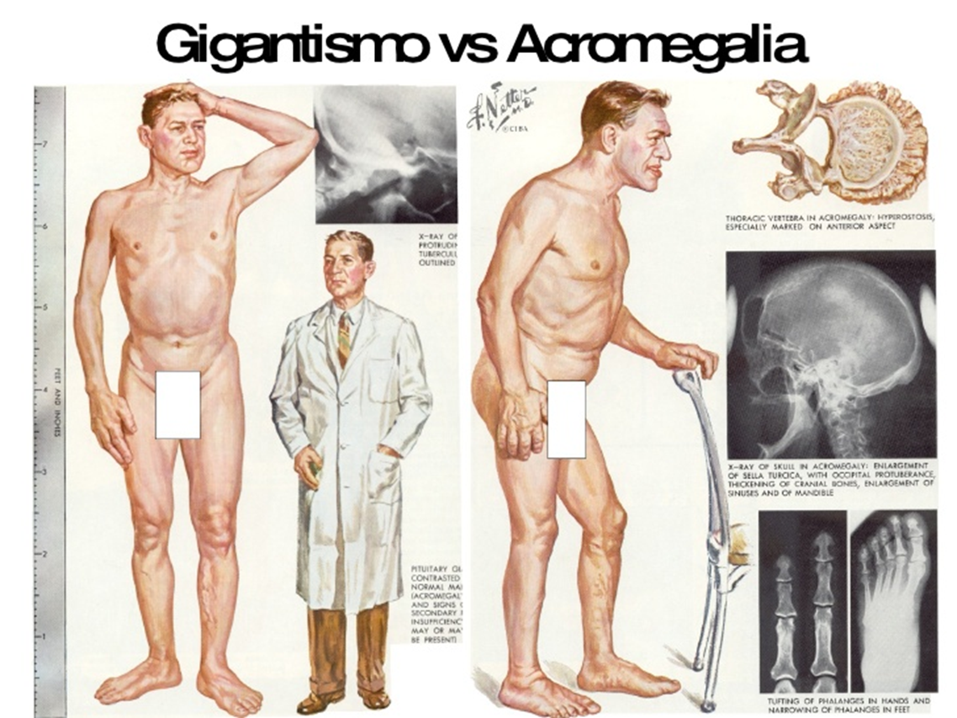
Sindromi da ipersecrezione ormonale ipofisaria
Trattamento
Chirurgia transfenoidale associata ad analoghi della somatostatina (octreotide anche a lunga durata d’azione) che sopprimono la secrezione di GH. Poco efficaci si sono rivelati gli agonisti dopaminergici mentre il pegvisomant, antagonista del recettore per il GH, aiuta a ridurre i livelli di IGF-1. La radioterapia ha effetti lenti e rischio di ipopituitarismo.

Slide 10
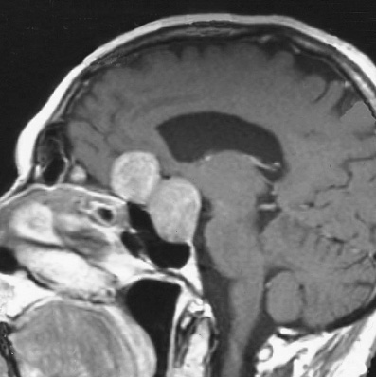
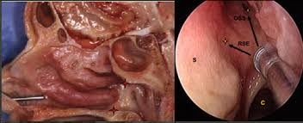
Sindromi da ipersecrezione ormonale ipofisaria
Sindrome di Cushing
Vedi «Malattie del Surrene»
Adenomi non secernenti e gonadotropo-secernenti
Tumori piuttosto frequenti che si presentano con sintomi da deficit di uno o più ormoni ed effetto massa e possono produrre piccole quantità di gonadotropine intatte (FSH) o subunità singole α o β di LH e FSH. Essendo la terapia farmacologica in genere inefficace, si trattano chirurgicamente in caso di effetto massa o ipopituitarismo, mentre, per le forme asintomatiche, può bastare un monitoraggio periodico tramite RM e test del campo visivo.
La diagnosi è immunoistochimica sul tessuto tumorale resecato.
Adenomi TSH-secernenti
Rari ma di grandi dimensioni e dotati di potenziale invasività locale. I pazienti presentano gozzo, ipertiroidismo e sintomi da effetto massa a livello sellare. La diagnosi di laboratorio si basa sul riscontro di T₄ libera elevata e TSH normale o elevato, mentre alla RM si riscontra un adenoma ipofisario. La terapia chirurgica è seguita dalla somministrazione di analoghi della somatostatina per trattare il tumore residuo, normalizzando il TSH e riducendo la massa neoplastica del 50-75%. Possono essere necessarie l’ ablazione della tiroide e la somministrazione di farmaci antitiroidei per condurre all’eutiroidismo.

Slide 11
IPOPITUITARISMO
Mancanza di uno o più ormoni ipofisari con deficit di entità variabile da parziale a totale dipendente dal grado di danneggiamento o distruzione ipofisaria.
Eziologia
La forma più comune è di origine neoplastica e l’insufficienza ormonale ipofisaria ha in genere il seguente decorso: GH>FSH>LH>TSH>ACTH. Le cause genetiche possono interessare diversi ormoni o limitarsi a ormoni singoli o assi ipofisari. L’ipopituitarismo da irradiazione del cranio si sviluppa in genere in 5-15 anni.
Genetica | Traumatica | Neoplastica | Infiltrativa | Vascolare | Infettiva
Chirurgia dell’Ipofisi Irradiazione del cranio | Trauma Cranico | Macroadenomi Masse parasellari Cranio-faringiomi Metastasi Meningiomi | Emocromatosi Ipofisite linfocitaria Sarcoidosi Istiocitosi X | Apoplessia ipofisaria Necrosi post-partum Anemia falciforme | Tubercolosi Micosi Parassitosi
Clinica
Ogni deficit ormonale ha un quadro clinico preciso:
GH: disturbi della crescita nel bambino, aumento del grasso addominale e riduzione della massa magra, iperlipemia, astenia, riduzione della densità minerale ossea e isolamento sociale nell’adulto
FSH/LH: alterazioni mestruali e sterilità (donne); ipogonadismo (uomini)
ACTH: ipocortisolismo senza deficit di mineralcorticoidi
TSH: ritardo della crescita nei bambini, ipotiroidismo in bambini e adulti
PRL: insufficienza nella lattazione post-partum.

Slide 12
IPOPITUITARISMO
Diagnosi
Diagnosi biochimica di insufficienza ipofisaria basata sul riscontro di livelli bassi o inappropriatamente normali di ormoni ipofisari in presenza di bassi livelli di ormoni bersaglio. I test da eseguire comprendono in prima battuta: dosaggio della cortisolemia (8 del mattino), TSH, T₄ libera, IGF-1 e testosterone, valutazione del ciclo mestruale e dei livelli di prolattina. Tra i test di stimolo sono necessari: GH (risposta scarsa ad un test standard di tolleranza all’insulina o L-arginina+GHRH) e ACTH (risposta scarsa al test di tolleranza all’insulina, test al metirapone, test con CRH, corticotropin –releasing hormone). Nel deficit acuto di ACTH il test di stimolo può essere normale; nell’atrofia surrenalica la risposta del cortisolo all’ACTH è ridotta.
Trattamento
Lo scopo della terapia sostitutiva è quello di riprodurre il più fedelmente possibile la sintesi fisiologica degli ormoni per cui gli schemi devono essere individualizzati specie nel caso di glucocorticoidi, GH e levotiroxina (che deve essere preceduta dai glicocorticoidi per evitare la crisi surrenalica). La terapia con GH può dare ritenzione idrica, dolori articolari e sindrome del tunnel carpale. I pazienti in terapia sostitutiva con glucocorticoidi devono imparare ad aumentare la dose in caso di malattie acute, interventi chirurgici e traumi e indossare un braccialetto medico di emergenza.
ACTH: Idrocortisone, Cortisone Acetato, Prednisone
TSH: L-Tiroxina
FSH/LH: Testosterone enantato, Testosterone-gel (maschi)
Estrogeni coniugati, Progesterone, Estradiolo, Gonadotropina corionica
umana , Gonadotropine della menopausa (femmine)
GH: Somatotropina
Vasopressina: Desmopressina intranasale o orale

Slide 13
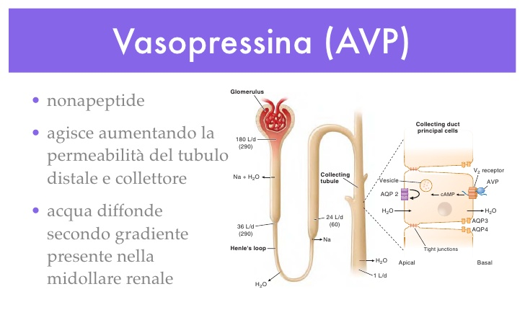
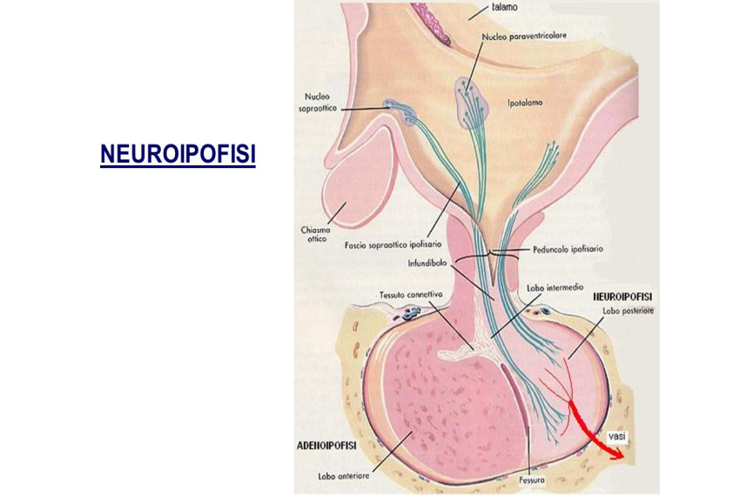
La Neuroipofisi
La Neuroipofisi produce due ormoni:
Arginina Vasopressina (AVP), detta anche ormone antidiuretico o ADH che agisce a livello dei tubuli renali per indurre ritenzione idrica, aumentando la concentrazione delle urine
Ossitocina che stimola nel post-partum la liberazione di latte in risposta alla suzione.
Le sindromi cliniche possono essere causate da deficit o eccesso di AVP.

Slide 14
Diabete Insipido
Eziologia
È dovuto ad un’insufficiente produzione di AVP da parte dell’ipotalamo o da una sua alterata azione sul rene con la produzione di ingenti quantità di urine diluite. Se ne distinguono varie forme:
DI centrale: liberazione di bassissime quantità di AVP in risposta a stimoli fisiologici per cause acquisite (traumi cranici, neoplasie, processi infiammatori ipofisari o ipotalamici), congenite o genetiche ma nel 50% dei casi è idopatico.
DI gestazionale: deficit relativo di AVP durante la gravidanza per aumentato metabolismo ad opera di vasopressinasi prodotte dalla placenta.
Polidipsia primaria: insufficienza secondaria dell’ormone per inibizione della produzione causata dall’eccessiva introduzione di liquidi.
DI nefrogenico: resistenza all’AVP a livello renale genetica o acquisita da farmaci (litio, demeclociclina, amfotericina B), alterazioni metaboliche (ipercalcemia, ipopotassiemia) o danno renale.
Clinica
Poliuria, sete eccessiva e polidipsia con urine delle 24 ore > 50ml/kg/die e osmolalità urinaria inferiore a quella del siero (<300 mosmol/kg; PS <1,010). Il DI può essere parziale o completo con urina iper-diluita <100 mosmol/kg e diuresi fino a 10-20 L/die. I segni clinici e di laboratorio di disidratazione come l’ipernatriemia, si manifestano in caso di difetto del senso della sete (malattie del SNC) o impossibilità di accedere all’acqua.

Slide 15
Diabete Insipido
Diagnosi
Il DI, che deve essere distinto da altre cause di poliuria, viene diagnosticato con il test di deprivazione di liquidi. Il test inizia al mattino e ad ogni ora vanno misurati il peso corporeo, l’osmolalità, la concentrazione plasmatica di sodio e il volume e osmolalità delle urine. Il test deve essere sospeso quando il peso diminuisce del 5% e l’osmolalità del plasma o il sodio superano i livelli normali. Se l’osmolalità urinaria è <300 mosmol/kg con iperosmolalità del siero, va somministrata desmopressina con ripetizione della misurazione dopo 1-2 ore. Un aumento >50% indica grave DI ipofisario mentre una risposta assente o di minore entità suggerisce una forma nefrogenica. Per diagnosticare forma parziali può essere necessario misurare i livelli di AVP prima e dopo deprivazione di liquidi. Infondere una soluzione di fisiologica ipertonica se il test di deprivazione non raggiunge la disidratazione necessaria, richiede estrema cautela.
Trattamento
Il DI ipofisario può essere trattato con desmopressina per via sottocutanea (1-2 µg 1-2 vv/die), mediante spray nasale (10-20 µg 2-3 vv/die) o per os (100-400 µg 2-3 vv/die) con la raccomandazione di bere quando si avverte sete. I sintomi possono essere alleviati con un diuretico tiazidico e/o amiloride con dieta iposodica o inibitori della sintesi delle prostaglandine.

Slide 16
Sindrome da Inappropriata Secrezione di ADH (SIADH)
Eziologia
Eccessiva o inappropriata produzione di AVP con iponatriemia (causata dalla ritenzione idrica) da neoplasie (carcinomi polmonari, duodenali, pancreatici e ovarici, timomi, mesoteliomi, adenomi bronchiali, carcinoidi, gangliocitomi, sarcomi di Ewing), traumi cranici, infezioni (polmonite batterica o virale, ascesso cerebrale o polmonare, cavitazioni da aspergillosi, tubercolosi polmonare o cerebrale, meningiti batteriche o virali, encefaliti, AIDS), vascolari (ictus, emorragie, trombosi del seno cavernoso), genetiche (recessive X-legate), neurologiche ( Sindrome di Guillain-Barrè, SM, delirium tremens, SLA, idrocefalo, psicosi, neuropatie periferiche), malformazioni congenite (agenesia del corpo calloso, labiopalatoschisi), metaboliche (porfiria acuta intermittente) polmonari (asma, pneumotorace) farmaci (vasopressina, desmopressina, clopropramide, ossitocina, vincristina, carbamazepina, nicotina, fenotiazione, ciclofosfamide, antidepressivi triciclici, IMAO, SSRI).
Clinica
Ad esordio insidioso, rimane asintomatica fino a livelli molto gravi. Quando acuta, si manifesta con cefalea, confusione, anoressia, nausea, vomito, coma e convulsioni (intossicazione da acqua). Si riscontrano bassi livelli di azotemia, creatininemia, uricemia, albuminemia, sodiemia <130mmol/L , osmolalità plasmatica <270 mosmol/kg, sodiuria >20 mm/L e urina spesso ipertonica rispetto al plasma.
Trattamento
Liquidi in quantità inferiore di 500 ml rispetto all’urina e meclociclina o fludrocortisone nelle forme croniche. Nei casi gravi può essere infusa fisiologica ipertonica (3%) a ≤ 0,05 mL/kg /min fino ad ottenere un aumento del sodio di 12 mEq/L o il raggiungimento di 130 mEq/L. Se l’iponatriemia instauratasi da più di 24-48 ore viene però corretta troppo rapidamente, può portare alla gravissima mielinosi pontina centrale, potenzialmente letale.

